Slide 1






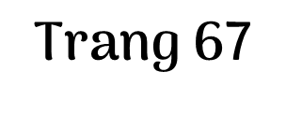



Slide 2



Slide 3
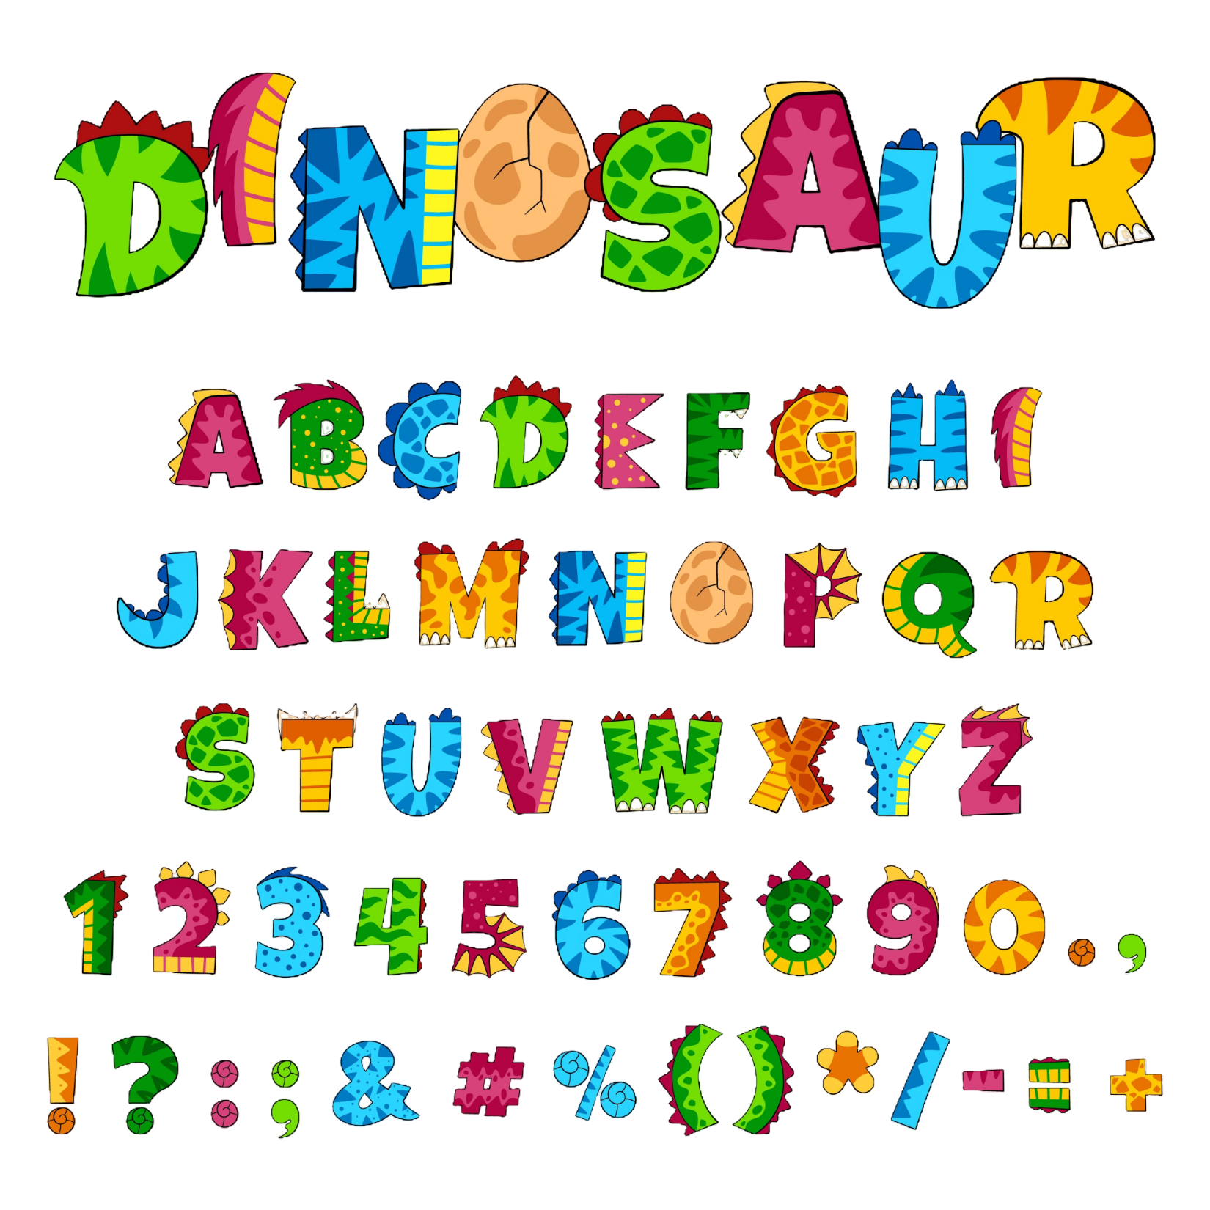

Số?
5 ngày = ? giờ
2 tuần = ? ngày
4 giờ 10 phút = ? phút
120
14
250
b) 2 giờ = ? phút
28 ngày = ? tuần
2 phút 11 giây = ? giây
120
4
131

Slide 4
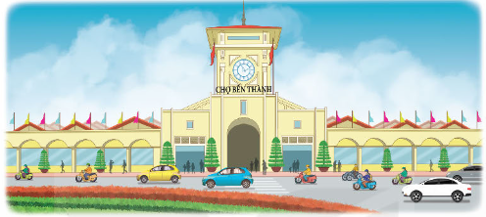
Lễ kỉ niệm 300 năm thành phố Sài Gòn (nay là Thành phố Hồ Chí Minh) được tổ chức vào năm 1998. Vậy thành phố Sài Gòn được thành lập năm nào? Năm đó thuộc thế kỉ nào?
Thành phố Sài Gòn được thành lập vào năm:
1998 - 300 = 1698
Vậy năm 1698 thuộc thế kỉ XVII

Slide 5

Chọn thời gian thích hợp cho mỗi sự việc
Nam chạy 100 m
Thời gian chuyến bay Hà Nội - Đà Nẵng
Tuổi của cây gõ đỏ
78 năm
20 giây
1 giờ

Slide 6

Một chiếc máy bay thực hiện 400 chuyến bay mỗi năm. Biết máy bay bắt đầu hoạt động từ ngày 1 tháng 1 năm 2001 đến hết năm 2009, vậy máy bay đã thực hiện chuyến bay.
……
Bài giải:
Thời gian máy bay hoạt động từ ngày 1 tháng 1 năm 2001 đến hết năm 2009 là 9 năm.
Máy bay đã thực hiện số chuyến bay là:
400 × 9 = 3 600 (chuyến)
Đáp số: 3 600 chuyến bay.

Slide 7


Năm nhuận là năm mà tháng Hai có 29 ngày.
a) Biết rằng các năm nhuận của thế kỉ XXI là: 2004, 2008, 2012, ..., 2096. Hỏi thế kỉ XXI có bao nhiêu năm nhuận?
b) Năm cuối cùng của thế kỉ XX là một năm nhuận. Hỏi năm đó là năm nào?
a) Thế kỉ XXI có số năm nhuận là:
(2096 – 2004) : 4 + 1 = 24 (năm)
b) Năm cuối cùng là năm nhuận của thế kỉ XX là năm 2000.

